Slide 1

Chatbot di Facebook Messenger per la risposta a domande frequenti
Università degli Studi di Padova
Dipartimento di Matematica "Tullio Levi-Civita"
Corso di Laurea in Informatica
Laureando: Mauro Carlin
Relatore: Paolo Baldan
Tutor esterno: Marco Balcon
1/15

Slide 2

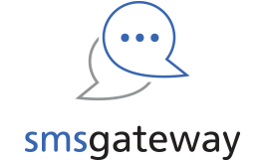


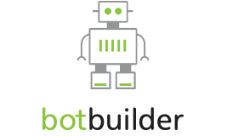
L’azienda: i-contact s.r.l.
2/15

Slide 3


Il progetto - 1
Chatbot di Facebook Messenger
Estensione funzionalità presenti:
Domande di senso compiuto
Gestione richieste non coerenti
3/15

Slide 4


Il progetto - 2
Gestore eventi
Meteo Veneto bot
4/15

Slide 5



Soluzione – Analisi di mercato
Scelta strumento di Natural Language Processing
Costo
Documentazione
Lingue supportate
5/15

Slide 6

Soluzione – Strumenti valutati
Api.ai
Wit.ai
IBM Watson Conversation
Microsoft LUIS
Amazon Lex
6/15

Slide 7
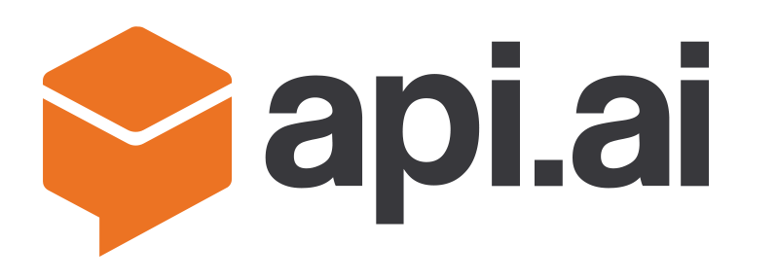
Soluzione – api.ai
Utilizzo gratuito
14 lingue completamente supportate
Documentazione chiara e ricca di esempi
SDK per i principali linguaggi di programmazione
7/15

Slide 8
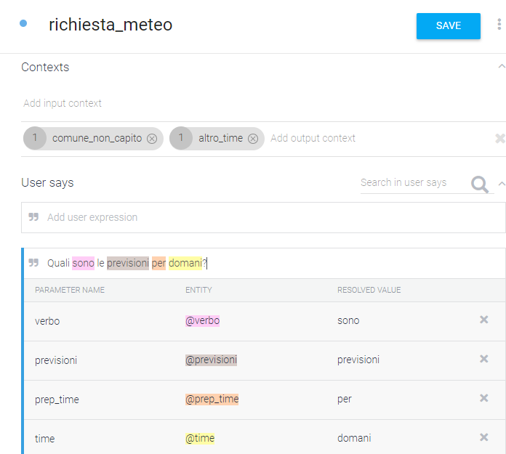
Soluzione – Istruzione agent di api.ai
Intenti
Entità
Contesti
8/15

Slide 9

Soluzione – Costruzione risposta
Action
Entità
Risposta del Chatbot
Parametri
Contesto
9/15

Slide 10



Soluzione – Implementazione
Integrazione nel software aziendale
Test attraverso Chatbot di prova
Pubblicazione nuove funzionalità
10/15

Slide 11
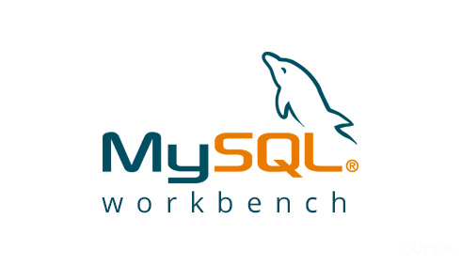



Strumenti utilizzati
11/15

Slide 12
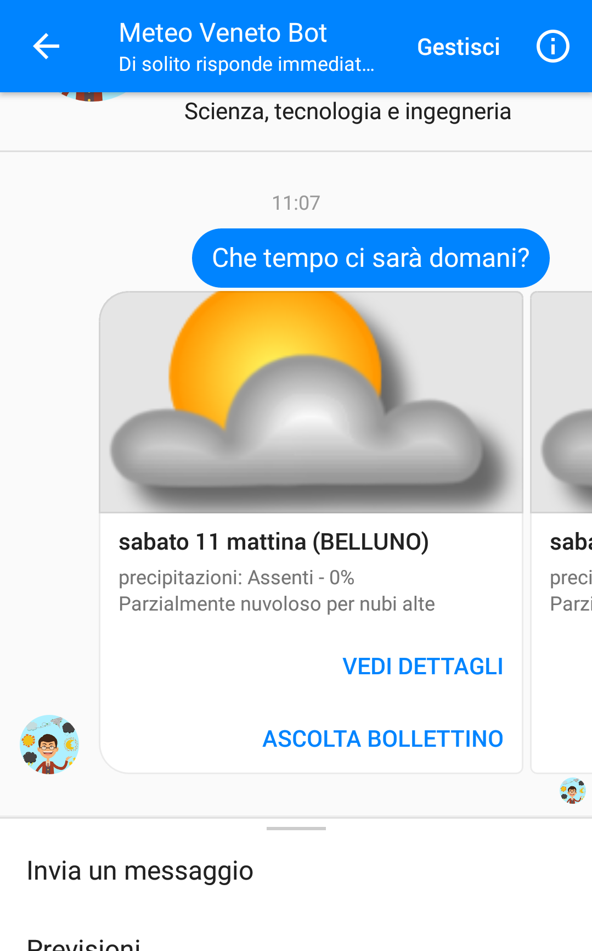
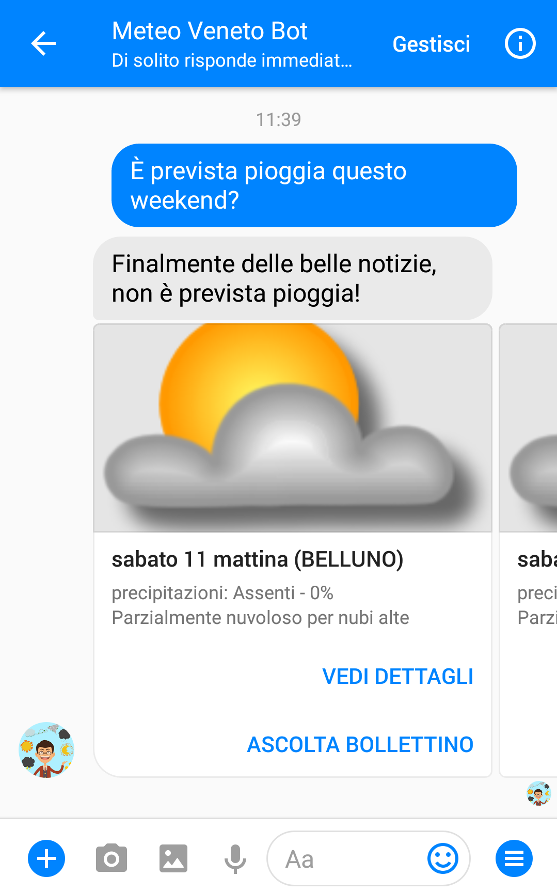
Esempi – Meteo Veneto bot
‘‘È prevista pioggia questo weekend?’’
‘‘Che tempo ci sarà domani?’’
12/15

Slide 13
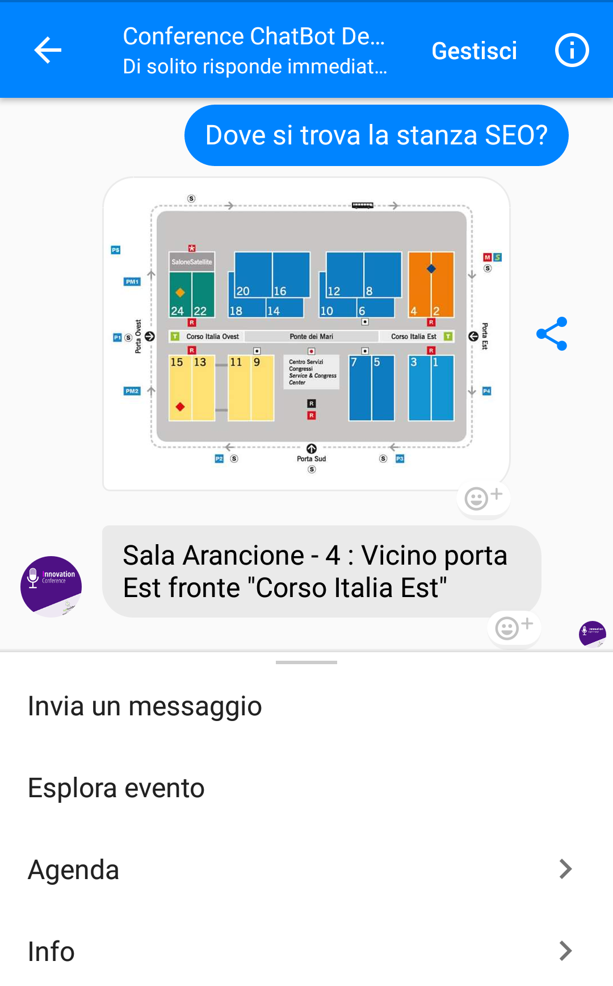
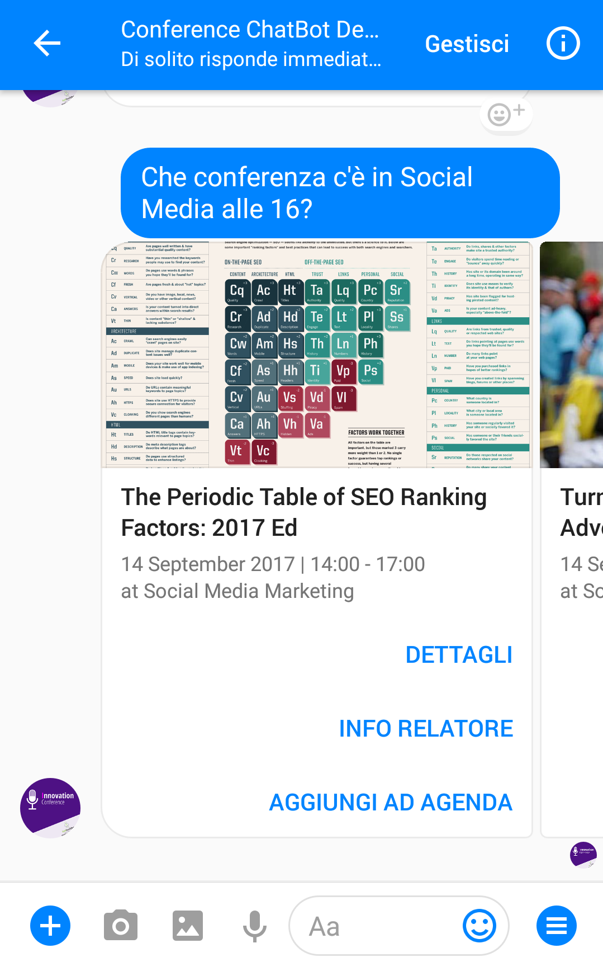
Esempi – Gestore eventi
‘‘Che conferenza c’è in Social Media alle 16?’’
‘‘Dove si trova la stanza SEO?’’
13/15

Slide 14
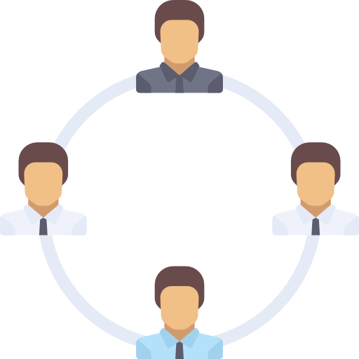
Considerazioni finali
Utilizzo da parte dell’azienda del prodotto
Conoscenza di nuove tecnologie
Nuove abilità per lavorare in un team
Introduzione al mondo del lavoro
14/15

Slide 15
Grazie per l’attenzione
15/15

